Slide 1




医德医风及廉政教育
纪检监察室 欧阳雍雍
2020年10月

Slide 2
一、《监察法》
二、医疗机构从业人员行为规范
医疗卫生行风九不准
三、医德医风考评

Slide 3




一、《监察法》概要

Slide 4
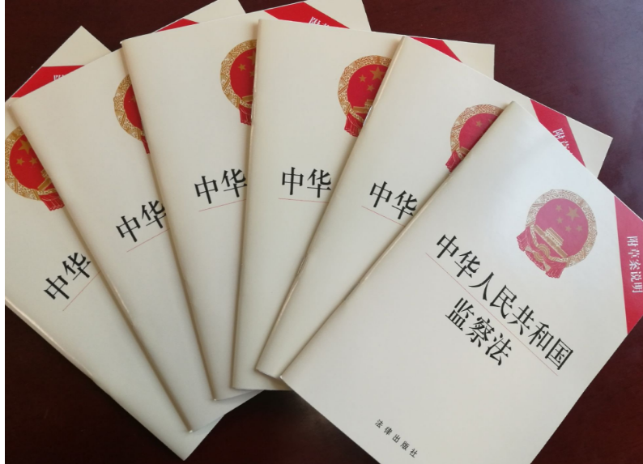

前言
《中华人民共和国监察法》于2018年3月20日第十三届全国人大一次会议表决通过。为了深化国家监察体制改革，加强对所有行使公权力的公职人员的监督，实现国家监察全面覆盖，深入开展反腐败工作，推进国家治理体系和治理能力现代化，根据宪法，制定本法。
本次主要讲解监察法的主要内容。

Slide 5
监察委机构职能解读
监察体制改革
试点成效显著。
中共中央办公厅2016年11月印发《关于在北京市、山西省、浙江省开展国家监察体制改革试点方案》，部署在三省市设立各级监察委员会，从体制机制、制度建设上先行先试、探索实践，为在全国推开积累经验。
建立起集中统一、权威高效的监察体系，实现了对所有行使公权力的公职人员监察全覆盖。
推动了人员融合和工作流程磨合，构筑起规范内部运行和纪法衔接的制度体系。

Slide 6
监察委机构职能解读
监 督
调 查
处 置
监督检查公职人员：
1、依法履职
2、秉公用权
3、廉洁从政
4、道德操守情况
调查涉嫌贪污贿赂、滥用职权、玩忽职守、权力寻租、利益输送、徇私弊以及浪费国家资财等职务违法和职务犯罪行为。
对上述调查结果作出处置决定，对涉嫌职务犯罪的，移送检察机关依法提起公诉。

Slide 7
《监察法》的主要内容：
共 9 章 69 条
第一章：
总则
包括 7 个方面主要内容
第二章：
监察机关及其职责
明确监察工作的指导思想和领导体制
第三章：
监察范围和管辖
明确监察工作的原则和方针
第四章：
监察权限
明确监察委员会的产生和职责
第五章：
监察程序
实现对所有行使公权力的公职人员
监察全覆盖
第六章：
反腐败国际合作
第七章：
对监察机关和监察人员的监督
赋予监察机关必要的权限
第八章：
法律责任
严格规范监察程序
附 则
加强对监察机关和监察人员的监督
第九章：

Slide 8
国家监察法
1
明确监察工作的指导思想和领导体制
坚持中国共产党对国家监察工作的领导，以马克思列宁主义、毛泽东思想、邓小平理论、“三个代表”重要思想、科学发展观、习近平新时代中国特色社会主义思想为指导，构建集中统一、权威高效的中国特色国家监察体制（第二条）。
关于监察工作的原则。规定：监察委员会依照法律规定独立行使监察权，不受行政机关、社会团体和个人的干涉。

Slide 9
国家监察法
2
监察范围和管辖
按照深化国家监察体制改革关于实现对所有行使公权力的公职人员监察全覆盖的要求，规定，监察机关对下列公职人员和有关人员进行监察：
（一）中国共产党机关、人民代表大会及其常务委员会机关、人民政府、监察委员会、人民法院、人民检察院、中国人民政治协商会议各级委员会机关、民主党派机关和工商业联合会机关的公务员，以及参照《中华人民共和国公务员法》管理的人员；
（二）法律、法规授权或者受国家机关依法委托管理公共事务的组织中从事公务的人员；
（三）国有企业管理人员；

Slide 10
国家监察法
3
监察范围和管辖
按照深化国家监察体制改革关于实现对所有行使公权力的公职人员监察全覆盖的要求，规定，监察机关对下列公职人员和有关人员进行监察：
（四）公办的教育、科研、文化、医疗卫生、体育等单位中从事管理的人员；
（五）基层群众性自治组织中从事管理的人员；
（六）其他依法履行公职的人员。（第十五条）。

Slide 11
国家监察法
4
监察结果的处置
监察机关根据监督、调查结果，依法可作出以下处置：
（一）对职务违法行为但情节较轻的公职人员，按照管理权限，直接或者委托有关机关、人员，进行谈话提醒、批评教育、责令检查，或者予以诫勉。
（二）对违法的公职人员依照法定程序作出警告、记过、记大过、降级、撤职、开除等政务处分决定；
（三）对不履行或者不正确履行职责负有责任的领导人员，按照管理权限对其直接作出问责决定，或者向有权作出问责决定的机关提出问责建议；
（四）对涉嫌职务犯罪的，监察机关经调查认为犯罪事实清楚，证据确实、充分的，制作起诉意见书，连同案卷材料、证据一并移送人民检察院依法审查、提起公诉；
（五）对监察对象所在单位廉政建设和履行职责存在的问题等提出监察建议。（第四十五条）。

Slide 12
二、医疗机构从业人员行为规范
医疗卫生行风九不准

Slide 13
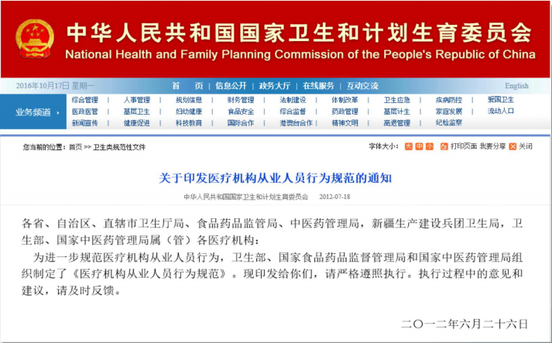
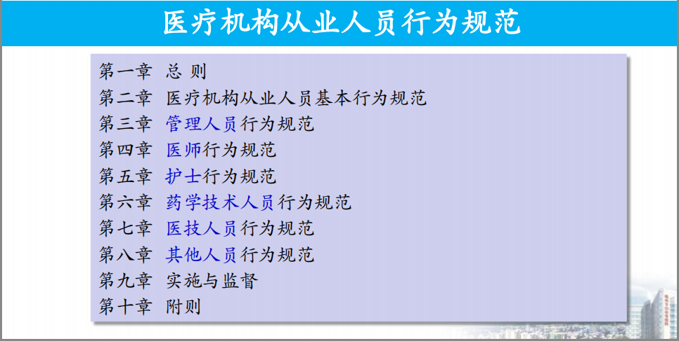

Slide 14
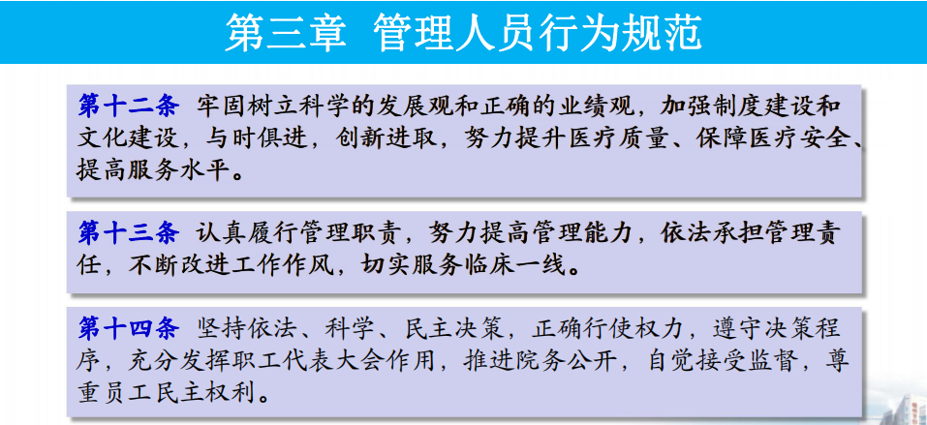
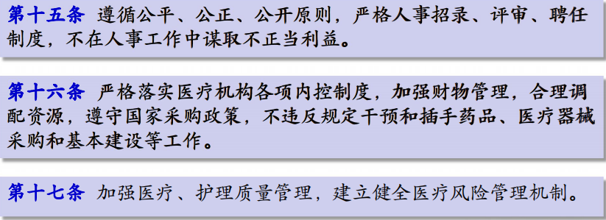
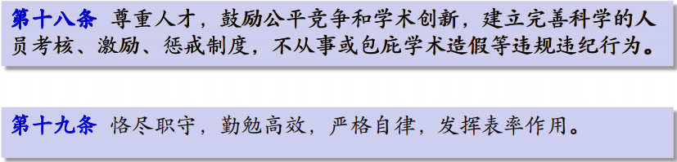

Slide 15
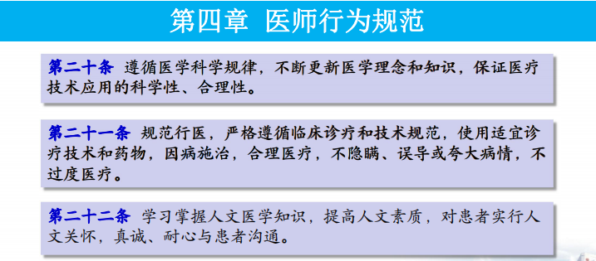
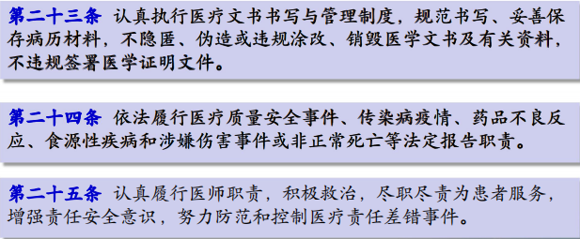
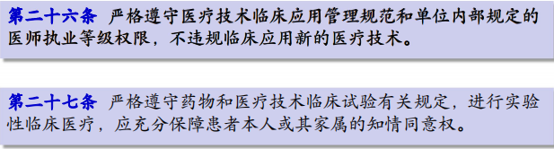

Slide 16
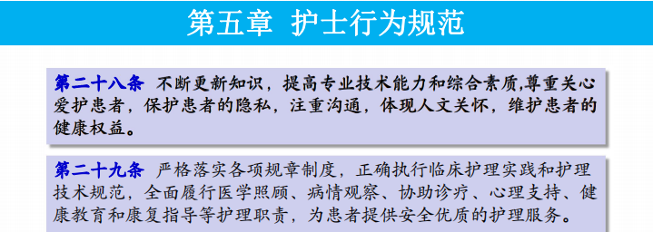
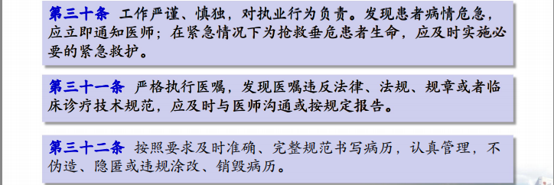

Slide 17
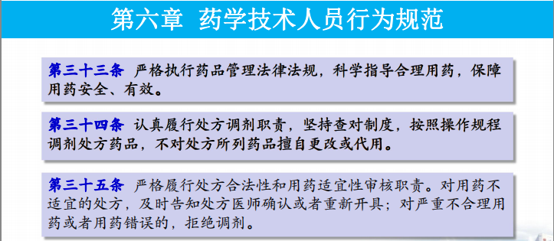
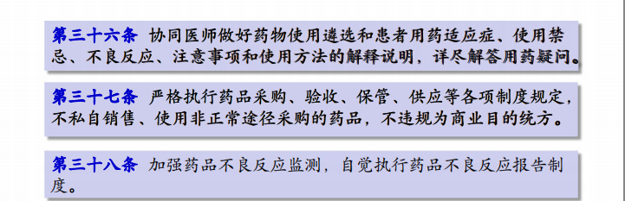

Slide 18
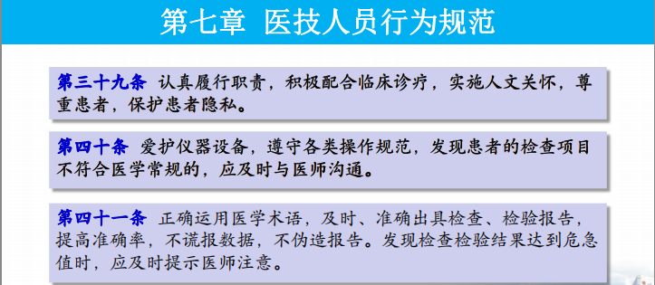
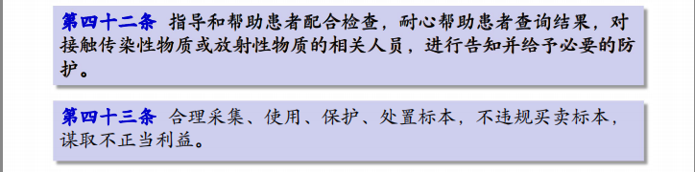

Slide 19
“九不准”背景：
2013年12月26日，国家卫健委针对医疗卫生方面群众反映强烈的突出问题，国家卫生计生委、国家中医药管理局制定了《加强医疗卫生行风建设“九不准”》，并将执行“九不准”情况列入医疗机构和医务人员年度考核、医德考评及医师定期考核的重要内容，作为职称晋升、评先评优的重要依据。

Slide 20

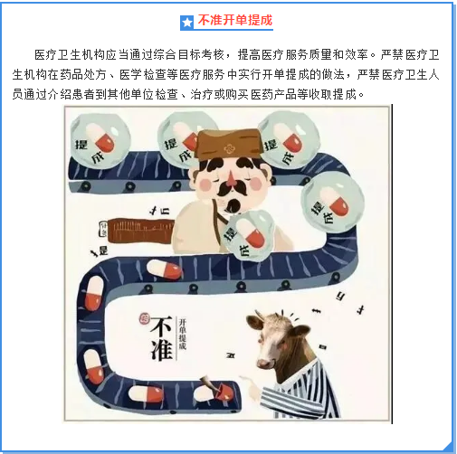
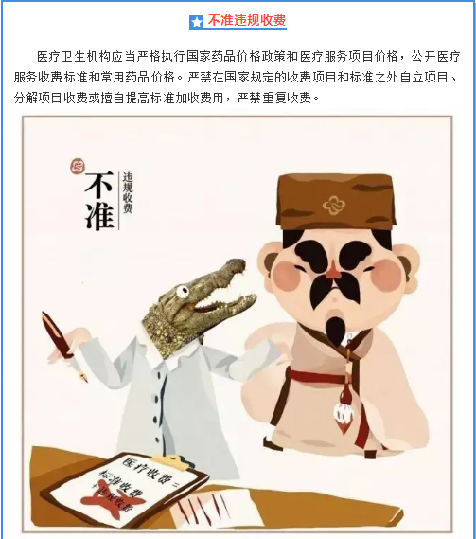
主要内容：

Slide 21


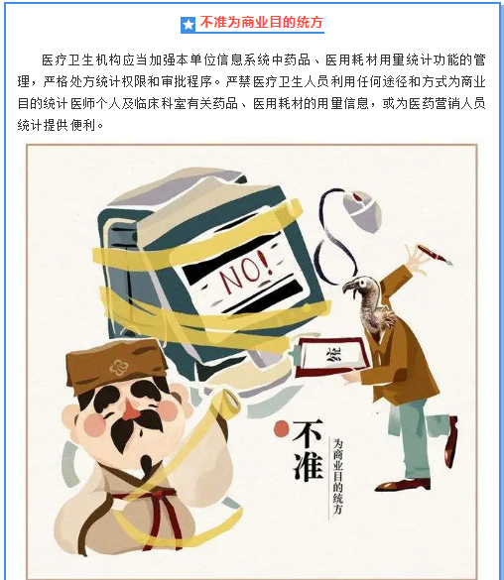
主要内容：

Slide 22


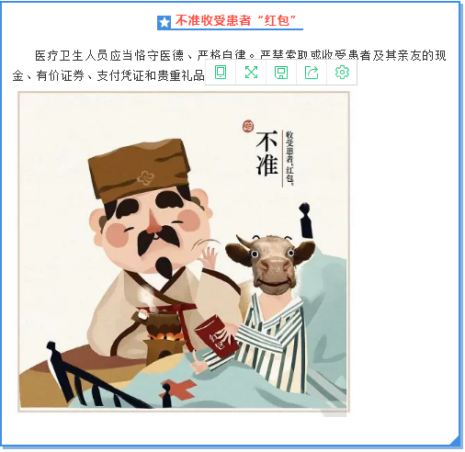
主要内容：

Slide 23
三、医德医风考评

Slide 24
主要内容：
1、成立了医院医德医风建设领导小组，由党政主要领导任组长，强化医德医风考核；
2、制定了《赣州市妇幼保健院医德医风考评办法（修订）》，实行每年度考评一次，建立个人医德医风档案；
3、考评内容主要有七项：
（一）救死扶伤，全心全意为人民服务（基础分10分）
（二）尊重患者的权利，为患者保守医疗秘密（基础分10分）
（三）文明礼貌，优质服务，构建和谐医患关系（基础分10分）
（四）遵纪守法，廉洁行医（基础分15分）
（五）因病施治，规范医疗服务行为（基础分15分）
（六）顾全大局，团结协作，和谐共事（基础分10分）
（七）严谨求实，努力提高专业技术水平（基础分10分）
（八）加分、扣分项
医德考评分优秀、良好、一般、较差四个等级。具体等级得分要求如下：“优秀”得分为95分以上；“良好”得分为80至94分；“一般”得分为60至79分或单项扣分达20分、年度累计扣分在21-40分；“较差”得分为60分以下或累计扣分超过40分者。

Slide 25
考核结果的运用
医德考评结果与医务人员的晋升晋级、岗位聘用、评先评优、绩效工资、定期考核等直接挂钩。凡是医德考评为“一般”或“较差”人员，本年度不得晋升晋级、岗位聘用、评先评优，专业技术职务任职年限必须延迟一年。有一票否决行为记载的人员，专业技术职务任职年限必须延迟两年。
对医务人员进行年度考核时，医德、职业道德考评结果应作为年度考核的前置条件，医德考评结果为优秀或良好的，年度考核才有资格评选优秀等次；医德考评结果为一般的，年度考核为基本合格；医德考评结果为较差的，年度考核为不合格。
医务人员定期考核中的职业道德评价，以医德考评结果为依据，考核周期内，有一次以上医德考评结果为较差的，定为考核不合格，并按照有关法律、法规和规章规定处理。
医务人员连续两年医德考评结果为较差的，医院给予3—6个月待岗处理。待岗期间仍不改正，造成严重不良影响或累计扣分超过30分的，按规定予以解聘、辞退处理，与医院解除劳动合同关系。

Slide 26
“一票否决”事项
（一）索取和非法收受患者财物；
（二）利用执业之便谋取不正当利益；
（三）收受医疗器械、药品、试剂等生产、经营企业或人员以各种名义、形式给予的回扣、提成，参加其安排、组织或支付费用的营业性娱乐活动；
（四）骗取、套取基本医疗保障资金或为他人骗取、套取提供便利；
（五）违规参与医疗广告宣传和药品医疗器械促销，倒卖号源等行为。

Slide 27
谢谢大家！

